Slide 1


詩班獻詩
『神是愛』

Slide 2

神是愛祂慈愛憐憫，一生所行全倚賴，
黑暗憂驚有主同行，神是智慧神是愛。
時光流轉境遇遷移，世代不再肉體壞，
但主慈愛永不止息，神是智慧神是愛。
黑夜似乎籠罩密佈，但主恩典不離開，
照亮一切烏雲愁霧，神是智慧神是愛。
主常存的慈愛環繞，盼望安慰必常在，
祂的榮光全地照耀，神是智慧神是愛。

Slide 3
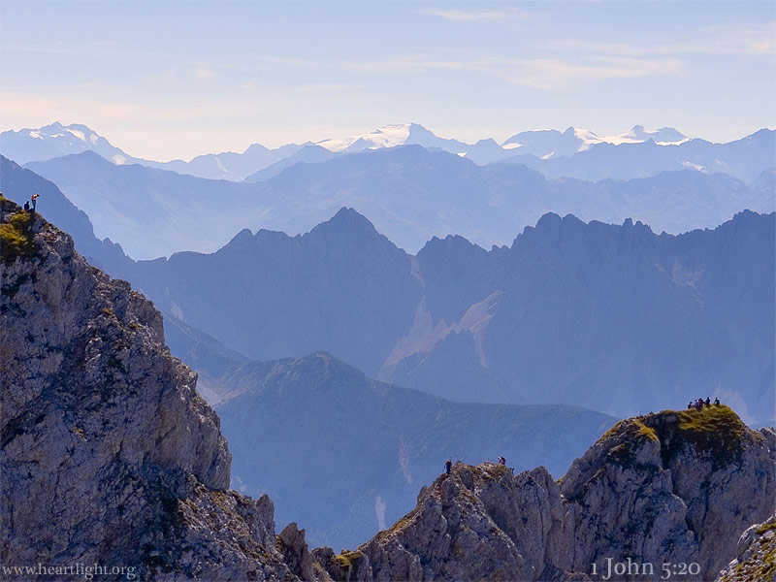

我們是一粒粒麥子
2/2
請翻閱座位前的聖經
我聽主一次次呼召，今願跟隨我主的腳步，
使我不再完整如故，惟願生命在我有出路；
將我種下，直到復活的萌芽，
結成滿穗，一粒擴增百倍。
我聽主一次次呼召，今願跟隨我主的腳步，
使我不再完整如故，惟願生命在我有出路。
新約第 88 頁
路加福音14：15～24

Slide 4

15 同席的有一人聽見這話，就對耶穌說：
「在神國裡喫飯的有福了！」
16 耶穌對他說：「有一人擺設大筵席，請了
許多客。
17 到了坐席的時候，打發僕人去對所請的人
說：『請來吧！樣樣都齊備了。』
18 眾人一口同音的推辭。頭一個說：『我買
了一塊地，必須去看看。請你准我辭了。』
19 又有一個說：『我買了五對牛，要去試一
試。請你准我辭了。』

Slide 5
20 又有一個說：『我纔娶了妻，所以不能
去。』
21 那僕人回來，把這事都告訴了主人。家主
就動怒，對僕人說：『快出去，到城裡大
街小巷，領那貧窮的、殘廢的、瞎眼的、
瘸腿的來。』
22 僕人說：『主啊，你所吩咐的已經辦了，
還有空座。』
23 主人對僕人說，『你出去到路上和籬笆那
裡，勉強人進來，坐滿我的屋子。
24 我告訴你們，先前所請的人，沒有一個得
嘗我的筵席。』」

Slide 6
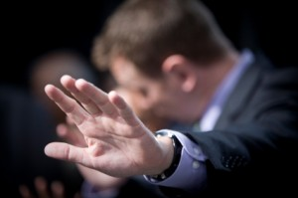
主日信息：「為什麼拒絕？」
(路加福音 14:15-24)
薛忠勇 弟兄
3  29  2015

Slide 7
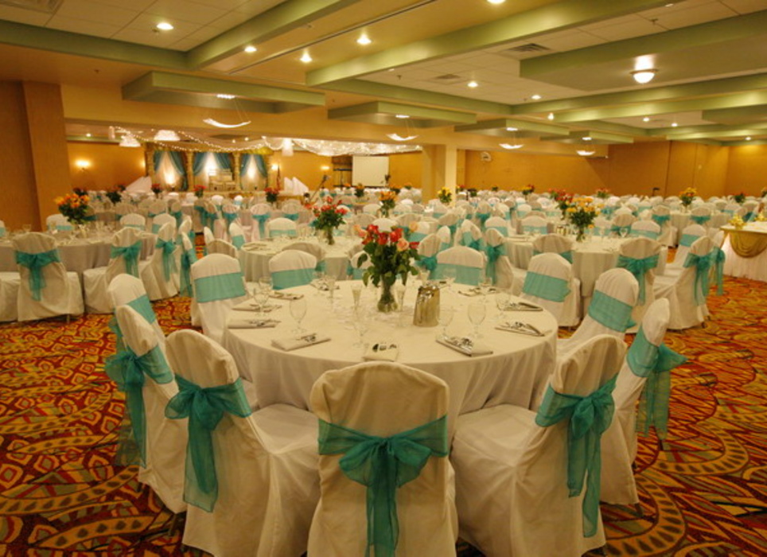


Slide 8
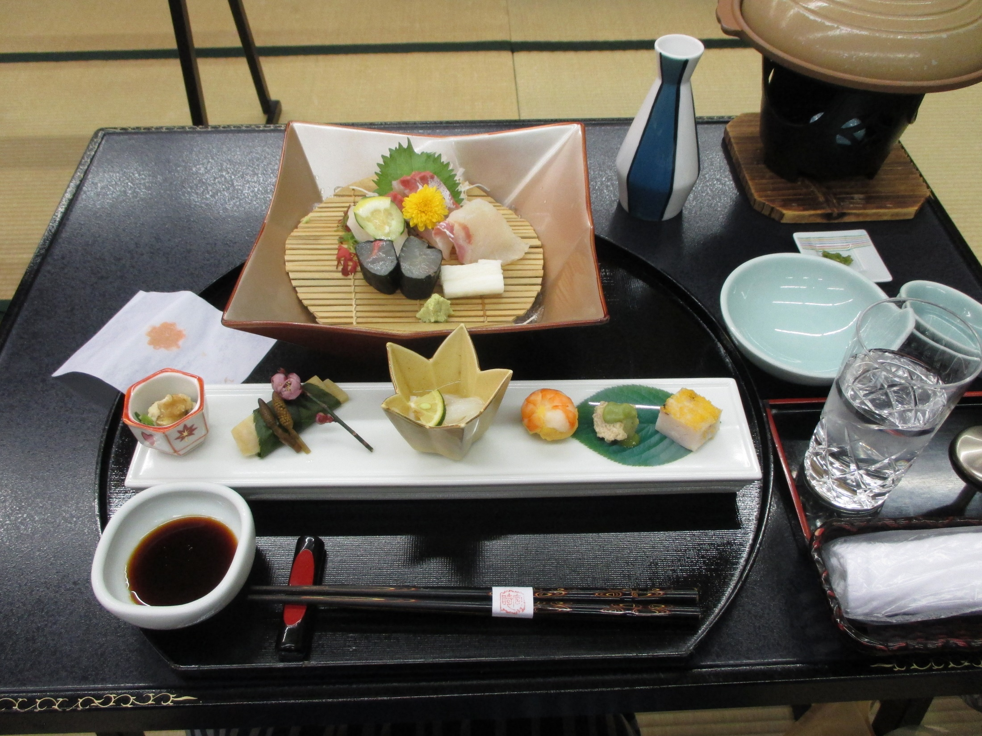
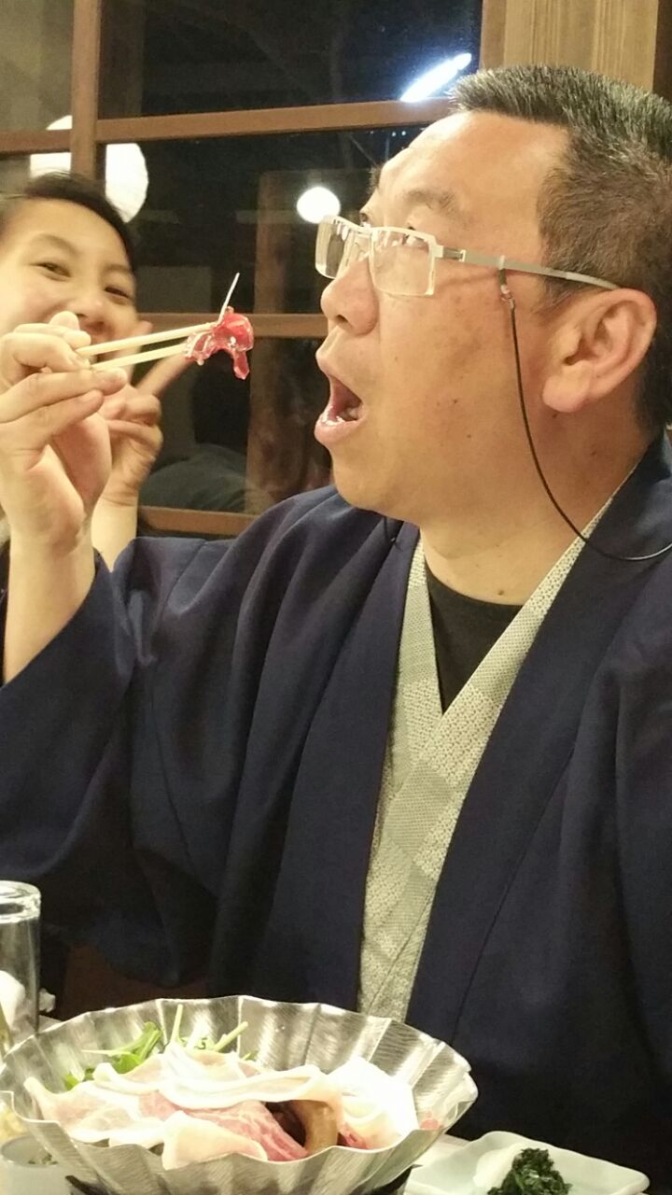
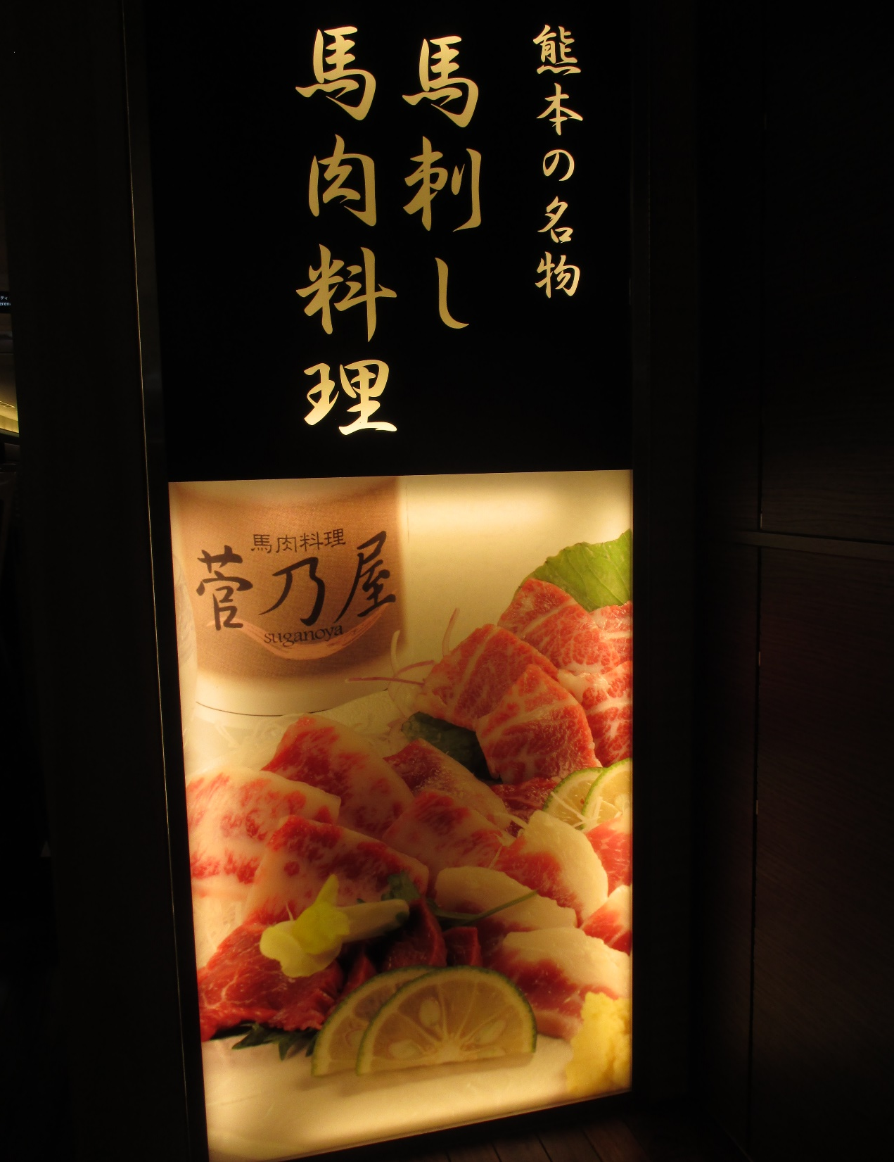

Slide 9
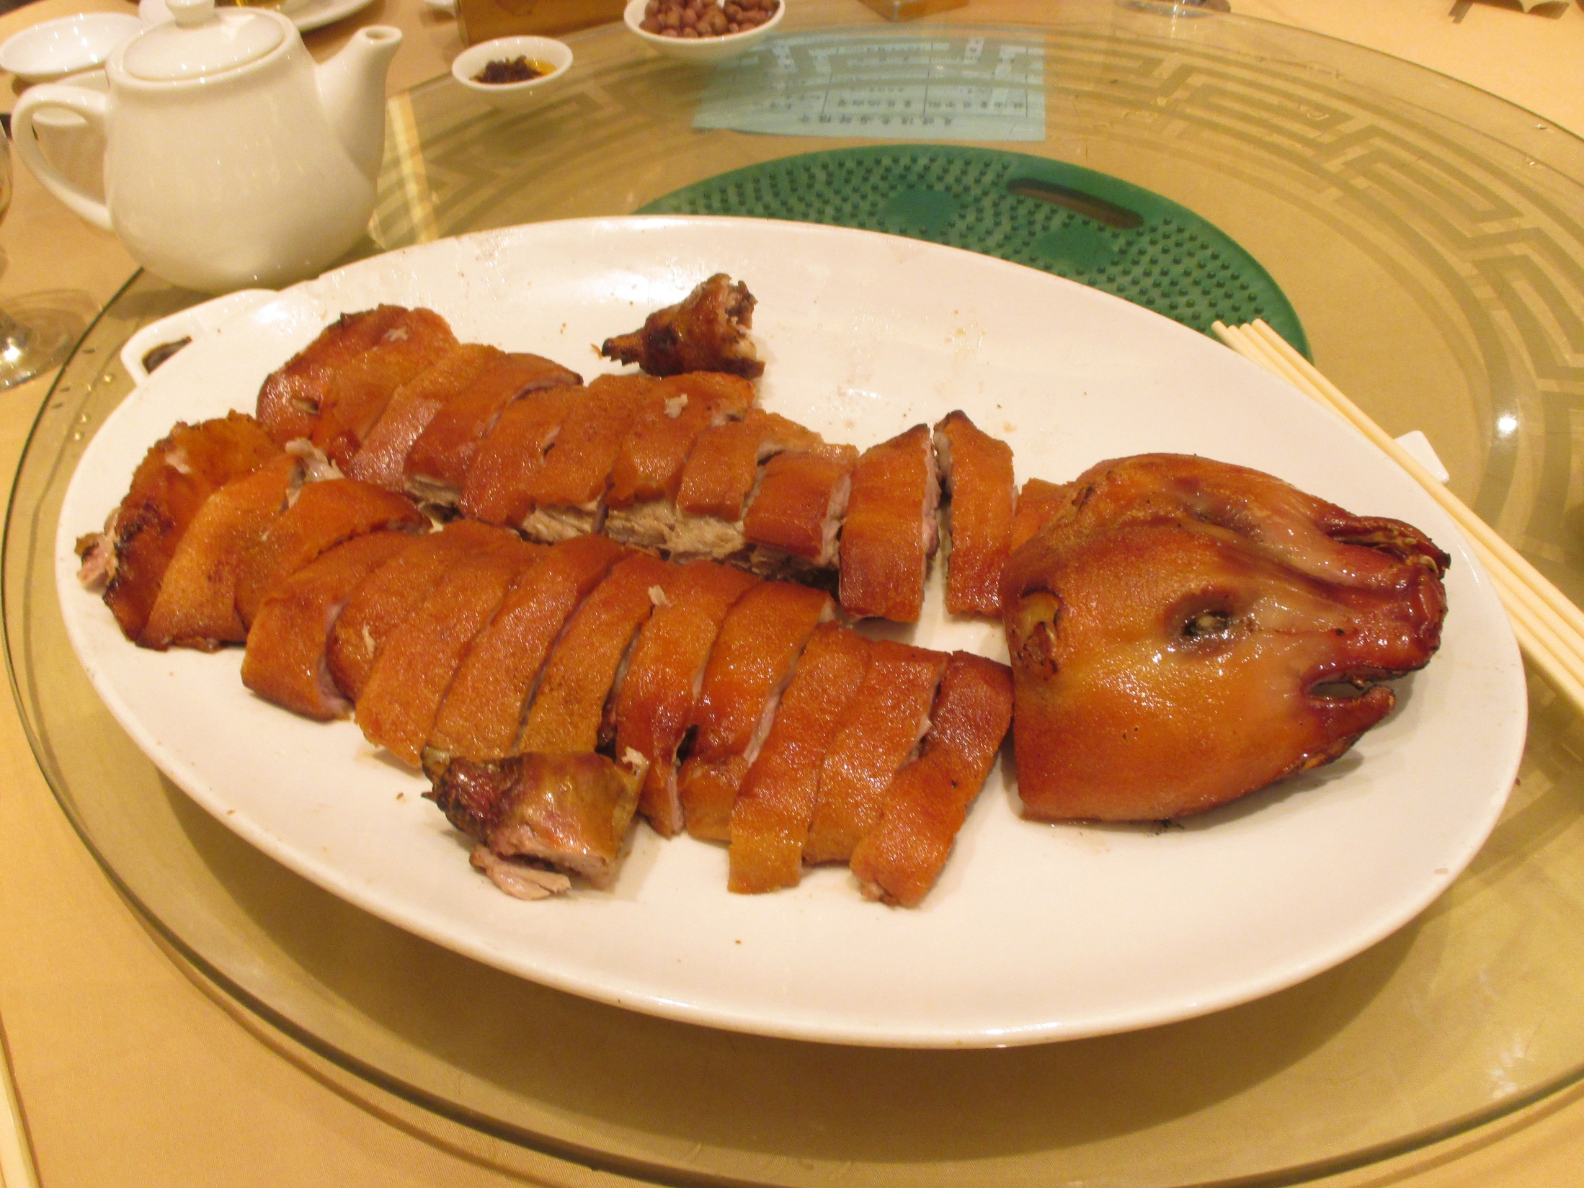
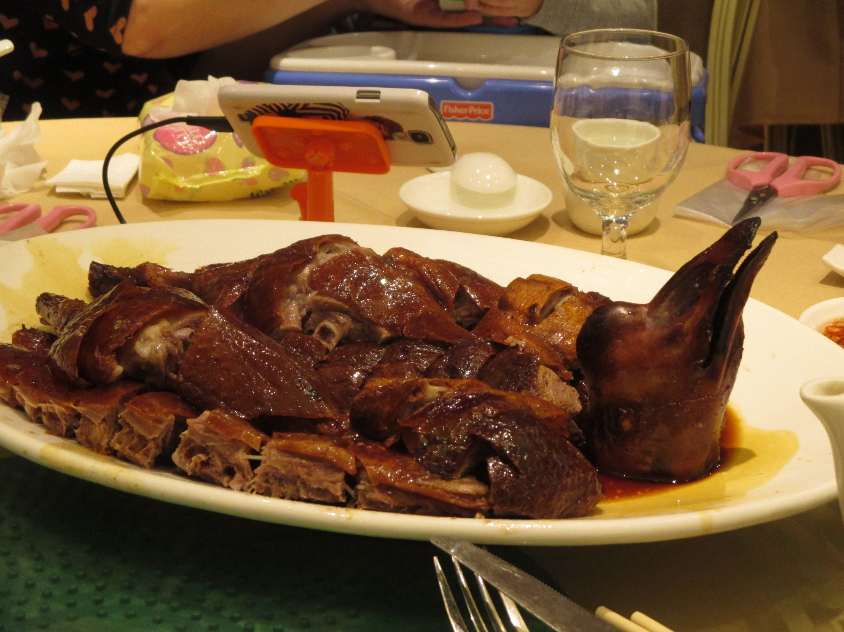
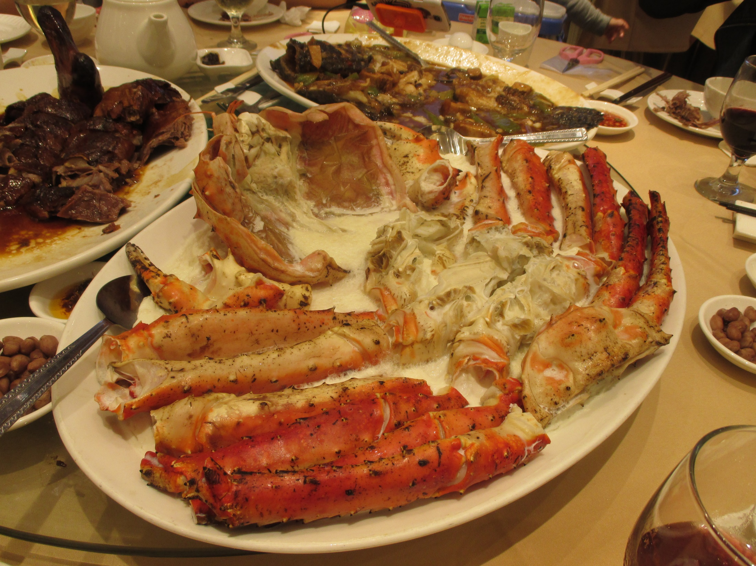

Slide 10
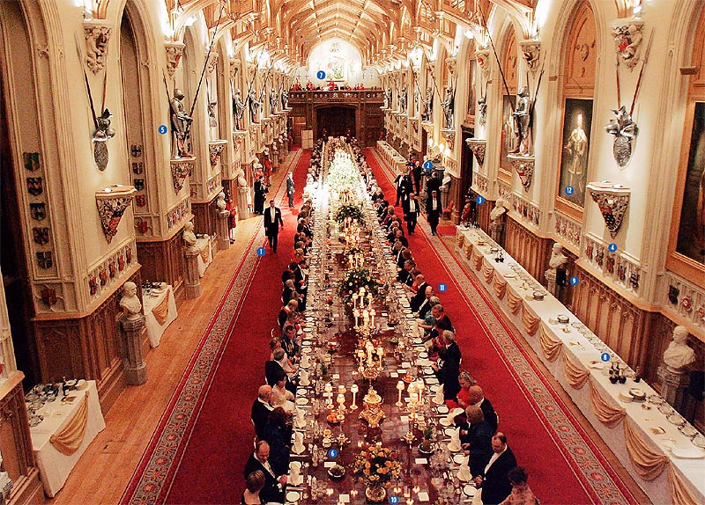
一.救恩如「豐盛」的筵席

Slide 11
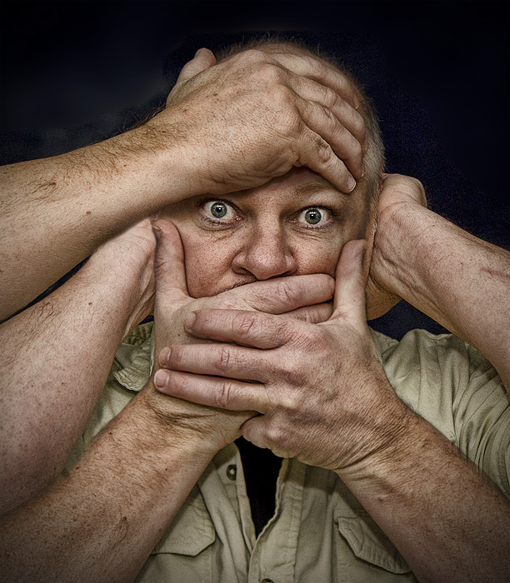

Slide 12
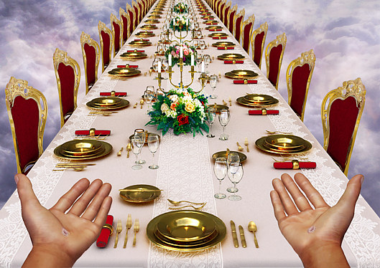
你們一切乾渴的都當就近水來；沒有銀錢的也可以來。你們都來，買了喫；不用銀錢，不用價值，也來買酒和奶...為何花錢買那不足為食物的？...你們要留意聽我的話就能喫那美物，得享肥甘，心中喜樂。(以賽亞55:1-2)

Slide 13

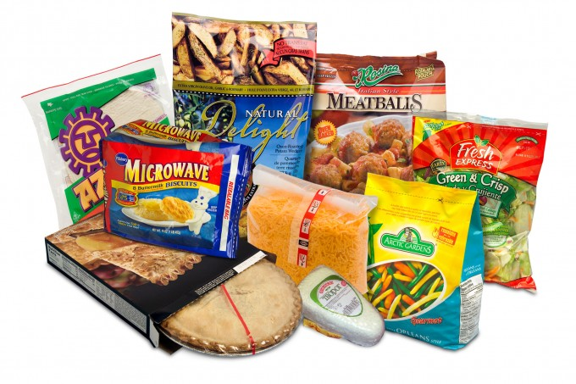
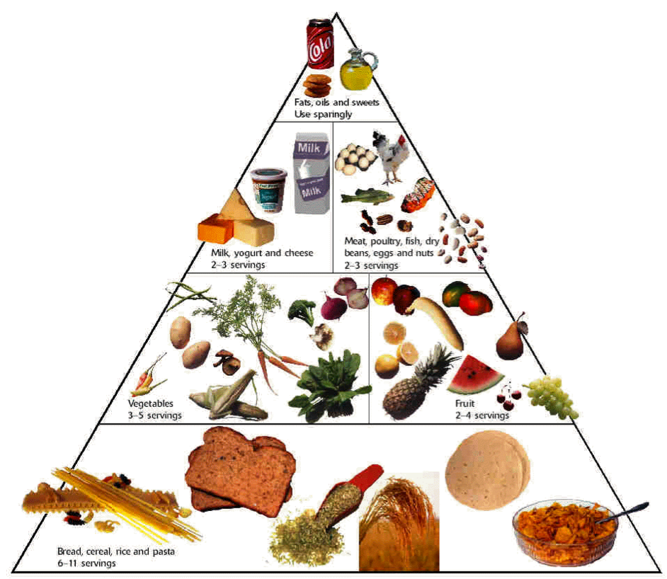
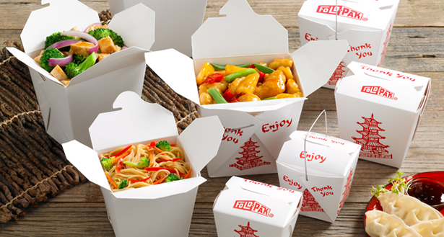

Slide 14
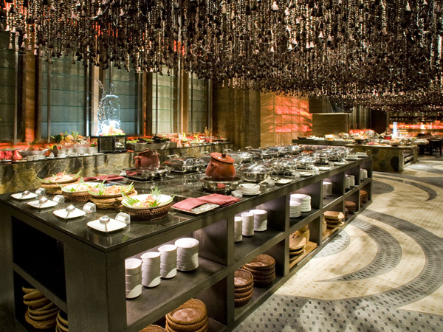
「耶和華必為萬民用肥甘設擺筵席，用陳酒和
滿髓的肥甘，並澄清的陳酒，設擺筵席」
( 以賽亞25:6)
Buffet = 包你肥

Slide 15

「我來是要人得生命，
並且得的更豐盛」
(約翰 10:10)

Slide 16

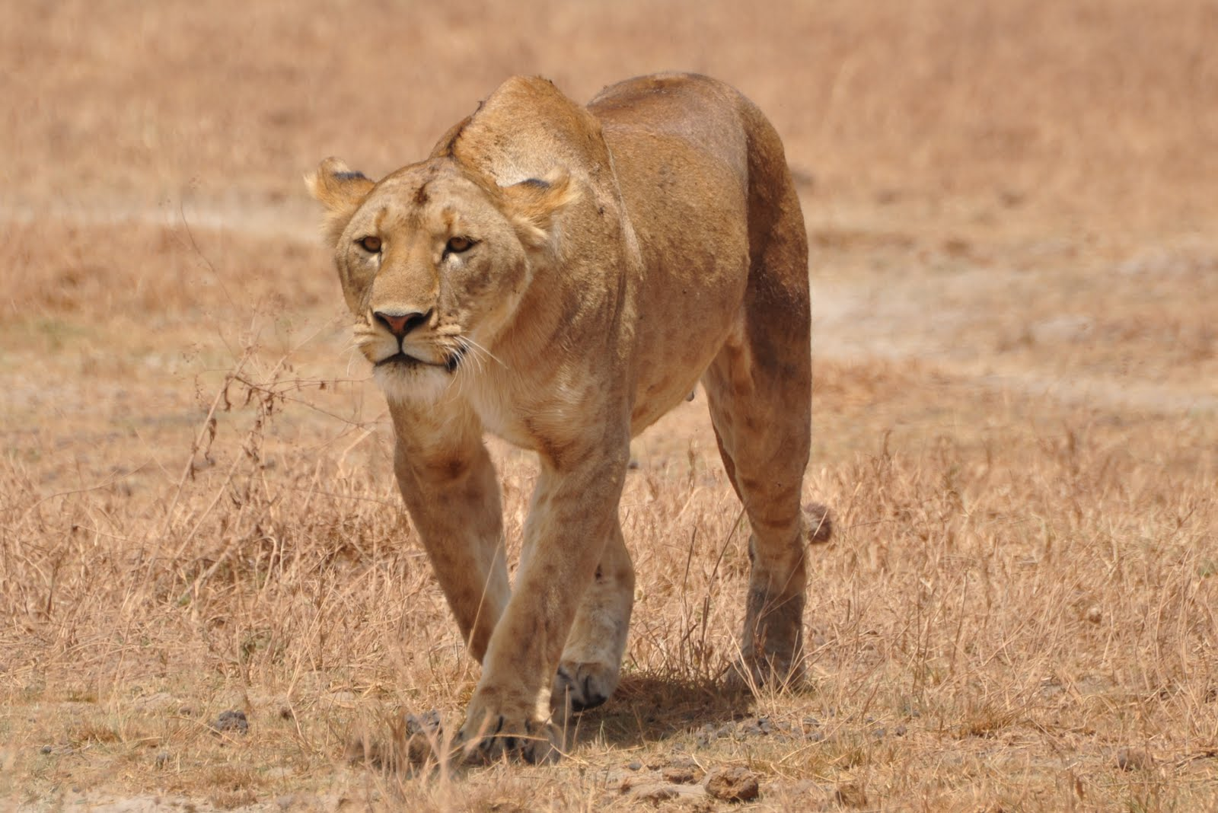
「少壯獅子還缺食忍餓，但尋求耶和華的，
什麼好處都不缺」 (詩篇34:10)

Slide 17
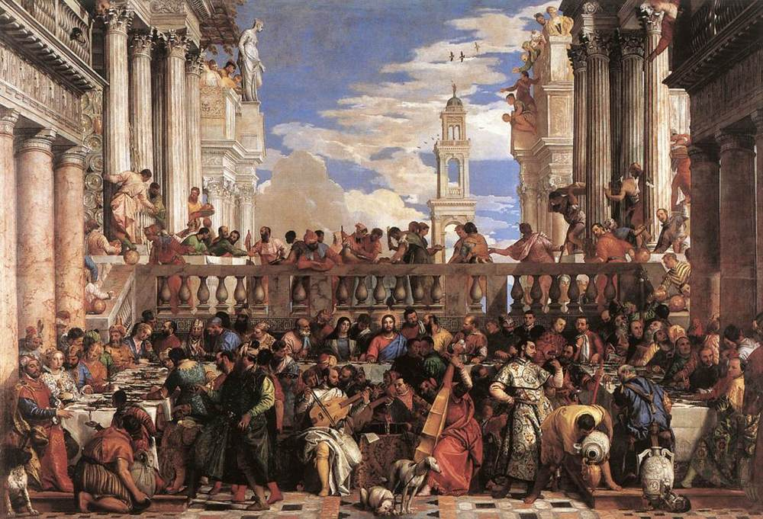
「許多客人」 (16節)
「...請來罷，樣樣都齊備了」 (17節)

Slide 18
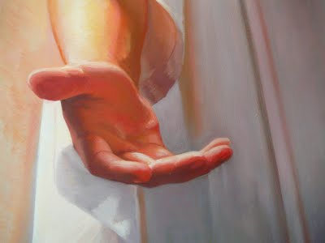
“Come”「來」，不是 “Do”「做」
也不是“Pay”「付」或“ Buy” 「買」
C
O
M
E
hildren 小孩
ld people 老年人
iddle-aged 中年人
verybody 任何人

Slide 19
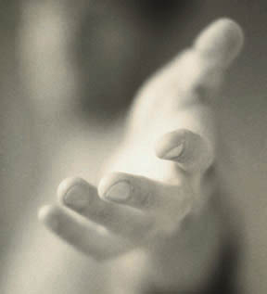
一.救恩如豐盛筵席
二.人總找藉口推辭
「眾人卻一口同音的推辭」(18節)
兩次的通知：
1.普遍宣佈 General Announcement
2.個別邀請 Personal Invitation

Slide 20
18 ...頭一個說：『我買了一塊地，必須去看
看。請你准我辭了。』
19 又有一個說：『我買了五對牛，要去試一
試。請你准我辭了。』
20 又有一個說：『我纔娶了妻，所以不能
去。』
(經濟)
(事業)
(家庭)
21 那僕人回來，把這事都告訴了主人。家主
就動怒，對僕人說：『快出去，到城裡大
街小巷，領那貧窮的、殘廢的、瞎眼的、
瘸腿的來。』

Slide 21


財富
事業
家庭
靈
魂
成就
友誼
健康
享受
子女
學問

Slide 22
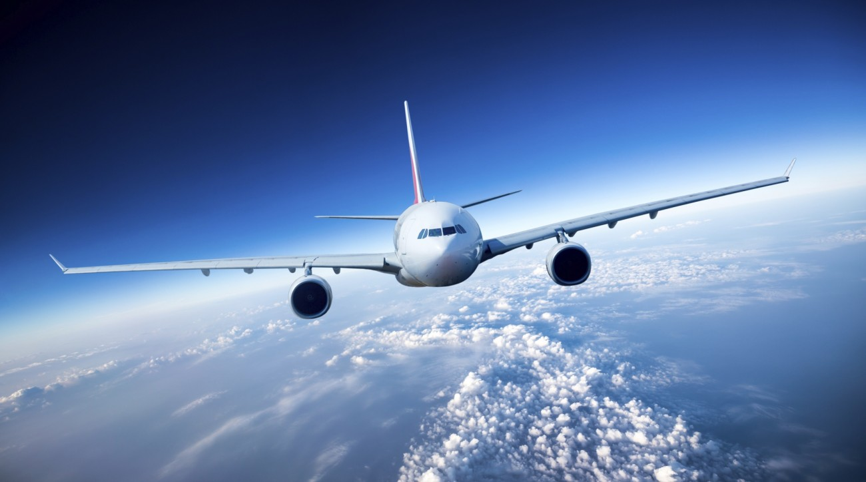
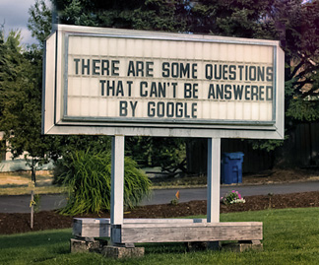
「相信」是認識上帝的基本公式

Slide 23

一.救恩如豐盛筵席
二.人總找藉口推辭
三.機會失去不再來
「...先前所請的人，
沒有一個得嚐我的筵席」
(24節)
「今夜脫下鞋和襪，
不知明天穿不穿！」

Slide 24
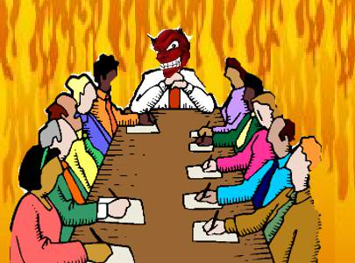

Slide 25
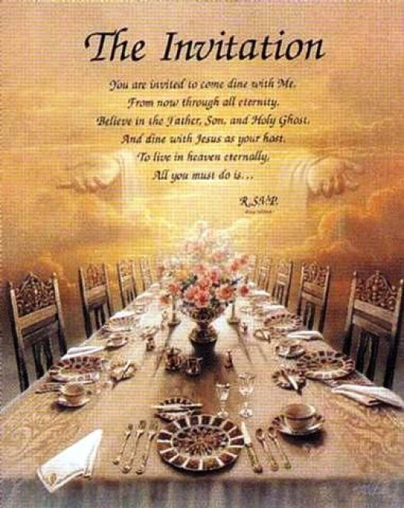
當趁耶和華可尋找
的時候尋找祂，
相近的時候求告祂
(以賽亞 55:6)
看哪，現在正是
悅納的時候，現在
正是拯救的日子！
(林後 6:2)

Slide 26
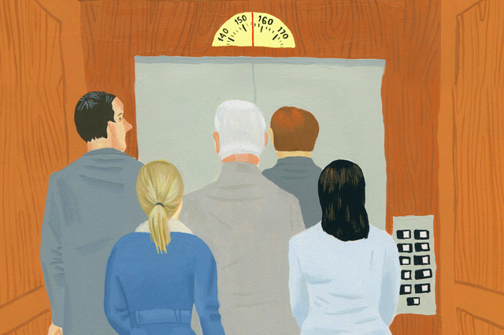
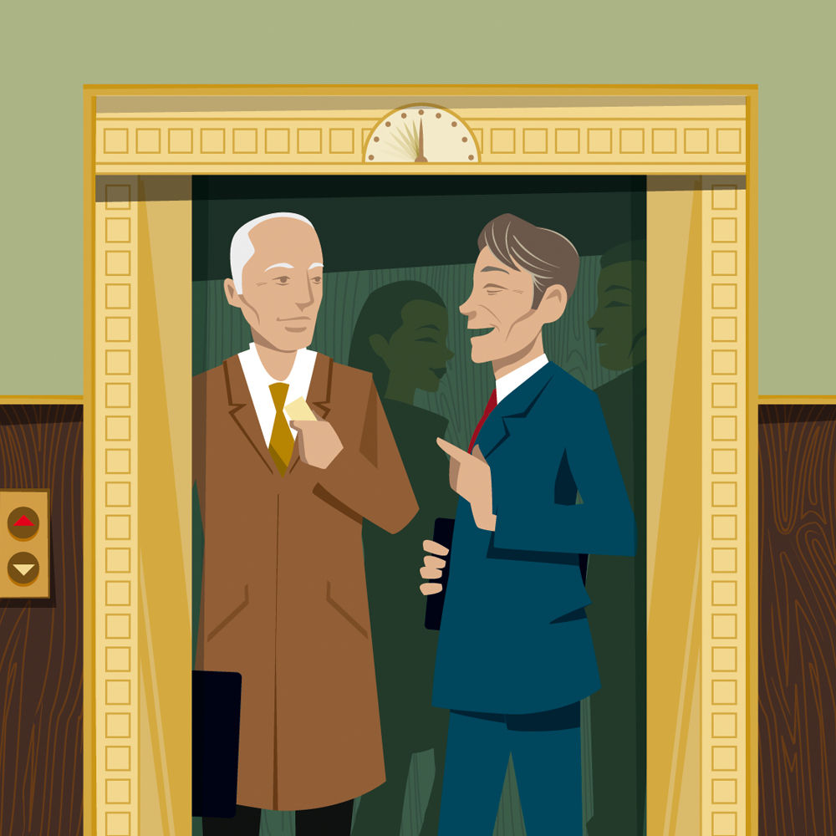

Slide 27
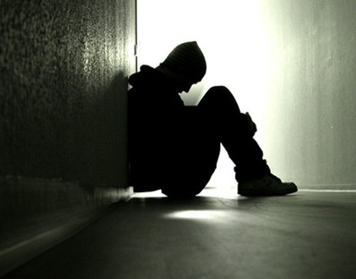
生病的人會不會拒絕健康？
憂傷的人會不會拒絕安慰？
孤單的人會不會拒絕同伴？
迷失的人會不會拒絕方向？

Slide 28
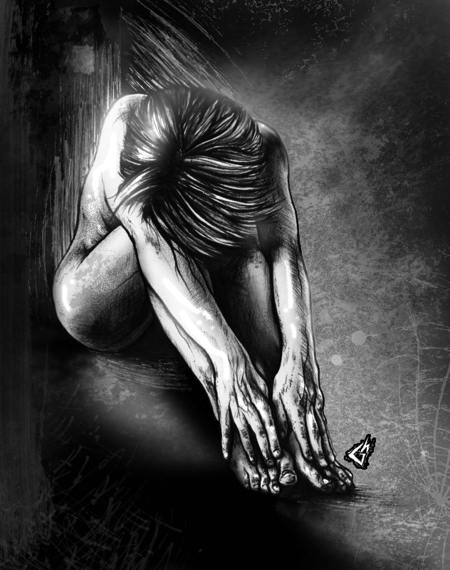
寒冷的人會不會拒絕溫暖？
瞎眼的人會不會拒絕看見？
絕望的人會不會拒絕希望？
漂流的人會不會拒絕家鄉？

Slide 29
朋友，你為什麼拒絕？
拒絕掌管生命的救主？
拒絕愛你到底的耶穌？

Slide 30
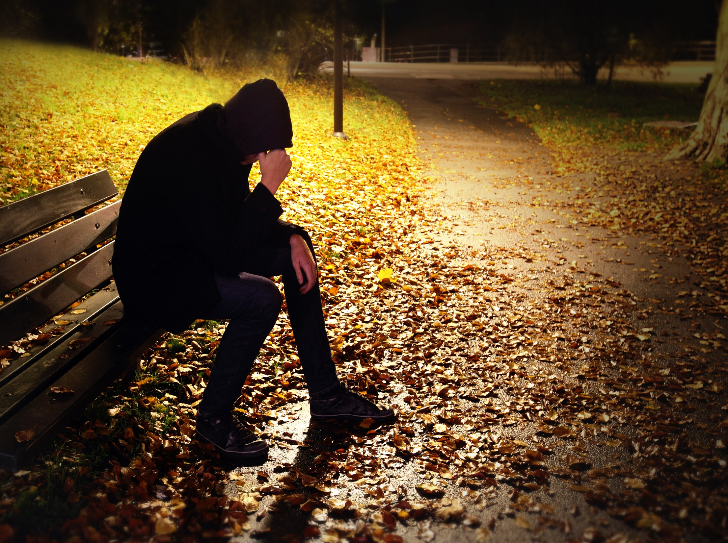
寒冷的人會不會拒絕溫暖？
瞎眼的人會不會拒絕看見？
絕望的人會不會拒絕希望？
漂流的人會不會拒絕家鄉？

Slide 31

朋友，你為什麼拒絕？
拒絕掌管生命的救主？
拒絕愛你到底的耶穌？
愛你到底的耶穌！

Slide 32
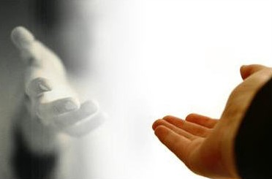
你願意接受主耶穌的邀請嗎？

